Slide 1
Alignement multiple par la méthode Clustal
LEBIB Inès – M2 BI
15/09/2023

Slide 2
Sujet et objectif
Implémenter un script Python qui reprend une méthode décrite dans un article écrit par Desmond G. Higgins et Paul M. Sharp en Avril 1989.
Présentation d’une méthodologie d’alignement multiple heuristique avec la méthode Clustal.
Alignement de séquences protéiques
Higgins DG, Sharp PM. Fast and sensitive multiple sequence alignments on a microcomputer. Comput Appl Biosci. 1989 Apr;5(2):151-3. doi: 10.1093/bioinformatics/5.2.151. PMID: 2720464.
2

Slide 3
Introduction
Importance de l’alignement multiple :
Comparer l’évolution et structure d’un ensemble de séquences
Rechercher des sites et/ou des motifs conservés
Trouver des signatures de famille protéiques
‘Prédire’ des informations fonctionnelles et structurales (hélices, brins, boucles pour les structures secondaires et modélisation par homologie pour les structures tertiaires)
Méthode de programmation dynamique de Needleman & Wunsch (1970) et méthode UPGMA pour construire un arbre (Sneath et Sokal, 1973)
3

Slide 4
Algorithmes
Score alignement entre deux séquences: Needleman & Wunsch
Dictionnaire séquences FASTA et BLOSUM62
Matrice de scores
First
Second
Third
Fourth
Fifth
Last
Matrice de distances
Arbre :
UPGMA
Alignement de séquences : Needleman & Wunsch
4

Slide 5

01
Calcul scores avec Needleman & Wunsch
5

Slide 6
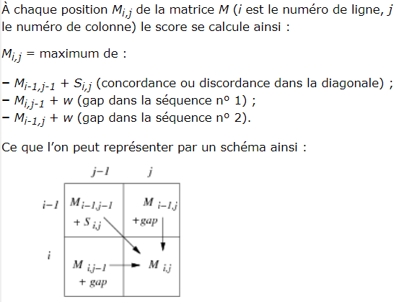
Algorithme de Needleman & Wunsch
Méthode de programmation dynamique : calcul le score optimal entre deux séquences
Initialisation, suivant la longueur des séquences, de la première ligne et la première colonne de la matrice de score avec les pénalités de gap
Calcule le score chaque position (i,j). le score est calculé suivant les cases précédentes et on prend le score maximal des trois scores possibles
On retourne la dernière valeur de la matrice
Input | Output
seq1, seq2 = string de nos séquences BLOSUM62 : dictionnaire de matrice BLOSUM62 gap = un entier, ici -5 | score = un entier, score de l’alignement
6

Slide 7
02
Matrices de scores & de distances
7

Slide 8
Matrices de scores & distances
La matrice de scores va contenir le score de toutes les paires de séquences téléchargées dans la base de données Uniprot au format FASTA.
On initialise la matrice à 0 suivant le nombre de séquences
En parcourant la matrice en diagonale, pour chaque paire de séquences (pour chaque (i,j)), on appelle la fonction de l’algorithme de Needleman & Wunsch
La matrice de scores va être convertie en matrice de distances. L’avantage est de ne pas avoir de valeurs négatives dans la matrice
On initialise la matrice à 0 suivant la taille de la matrice score
On recherche le min et le max de la matrice score
Pour toutes les cases, on applique la formule : (max_score – (case_actuelle + min_score))
8

Slide 9
03
Arbre UPGMA
9

Slide 10
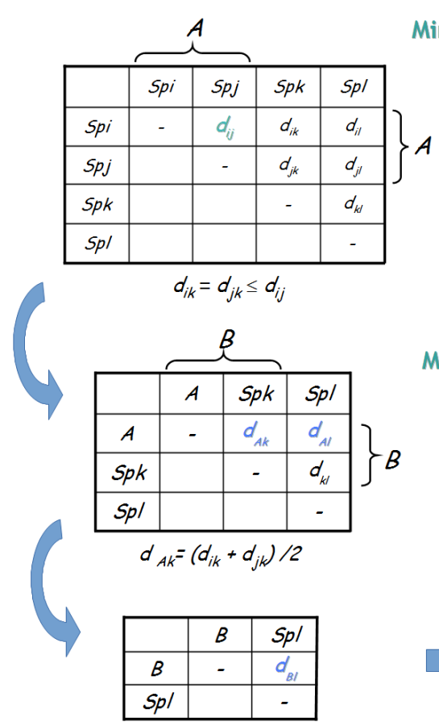

Construction arbre UPGMA
On initialise la matrice à 0 suivant la taille de la matrice de distances
On copie la matrice de distances
On recherche les indices de la plus petite valeur de la matrice de distance
On fusionne en un cluster les deux clusters les plus proches
On recalcule la distance entre tous les clusters grâce à une moyenne arithmétique
On supprime les deux clusters les plus proches
On refait les étapes 3 à 6 jusqu’à ce que la taille du cluster vaut 1
On affiche l’arbre
Input | Output
Matrice de distances | Arbre
10

Slide 11
04
Alignement séquences Needleman & Wunsch
11

Slide 12
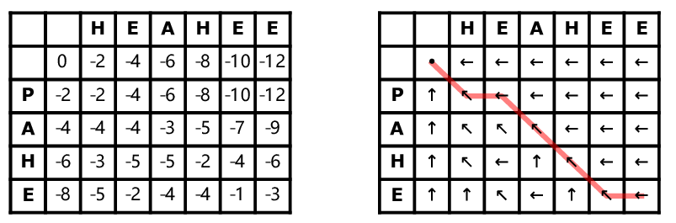
Alignement de séquences
L'algorithme de Needleman & Wunsch va permettre de réaliser/visualiser l'alignement optimal entre deux séquences
On extrait les séquences à aligner suivant l’ordre de ramification de l’arbre UPGMA.
On calcule le score de la même manière que précédemment (point 2.)
Pour retracer le ‘chemin’ de l’alignement, suivant le score maximal des cases précédentes
Si match : les deux acides aminées sont ajoutés dans les deux alignements et on recule en diagonale
Si case du haut : ajout de l’aa de la séquence 2, ajout gap pour séquence 1
Si case de gauche : ajout de l’aa de la séquence 1, ajout gap pour séquence 2
Input | Output
Fasta (dictionnaire) Arbre UPGMA BLOSUM62 (dictionnaire) Gap (entier : -5) | Alignement entre deux séquences
12

Slide 13
05
Résultats et discussion
12

Slide 14
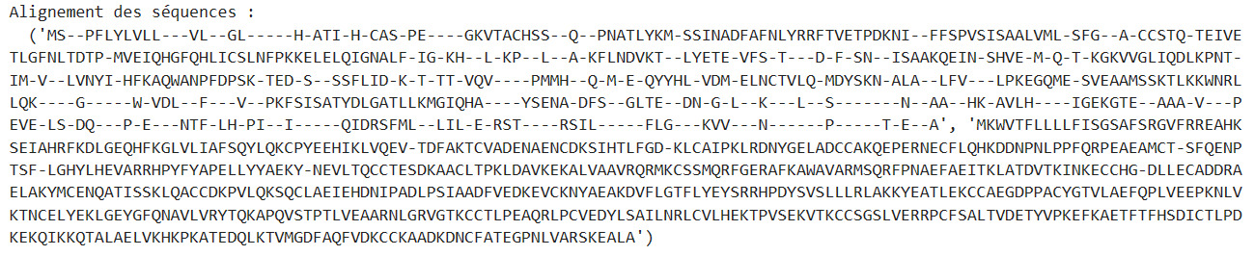
Résultats & discussion
Deux résultats ont été mis en avant dans l’article scientifique :
Le temps requis pour l’alignement multiple de 10 séquences avec des longueurs de séquences croissantes
Le temps des différentes étapes d’alignements pour 90 séquences.
Comparaison du temps d’éxecution du script entier pour 10 séquences protéiques de 400 acides aminés en moyenne :
- Article scientifique : 8 minutes
- Résultat expérimental : 4 secondes
Résultats de l’alignement de deux séquences :
14

Slide 15
06
Conclusion et perspectives
15

Slide 16
Conclusion
Ce que j’ai réussis à faire :
Dictionnaire de fichiers FASTA
Dictionnaire de la matrice BLOSUM62
Score de paires de séquences avec algorithme de Needleman & Wunsch
Matrice de scores
Matrice de distances
Arbre UPGMA
Alignement par paire de séquences avec algorithme de Needleman & Wunsch
Ce qui manque :
Alignement multiples de séquences
16

Slide 17
Perspectives
Faire un alignement multiple de séquences
Changer valeur de gap suivant si ouverture ou extension de gap
2. Algorithmes de k-mers pour trouver les séquences les plus proches
3. Construction de l’arbre avec la méthode du Neighbour Joining : effectuer une recherche séquentielle des voisins
4. Codes couleurs pour mieux visualiser les régions conservées
17

Slide 18
Merci pour votre attention !

